Slide 1
개발환경 구축 및 전자정부 프레임워크 활용 가이드
전자정부 표준프레임워크
작성 : 이민호, 김연아
감사 : 석승한

Slide 2
1. 목표
2. 개발환경 설치
3. 전자정부 프레임워크의 이해
4. 게시판 제작
5. 부록

Slide 3
목표
전자정부 프레임워크 학습 (게시판)
참여자 : 이민호, 김연아, 감사 : 석승한
목표 : 전자전부 프레임워크를 이용하여 간단한 게시판을 작성한다.
게시판기능에 html에디터는 없어도 됩니다.
회원기능은 없어도 됩니다
따라서 글에 따른 권한은 처리하지 않아도 됩니다.
[세부적인 기능 요구사항]
글 목록
글 보기 (댓글 내용 포함)
댓글 달기
댓글 삭제
댓글 수정 필요 없음
글 삭제
글 수정

Slide 4
1. 개발환경 설치

Slide 5
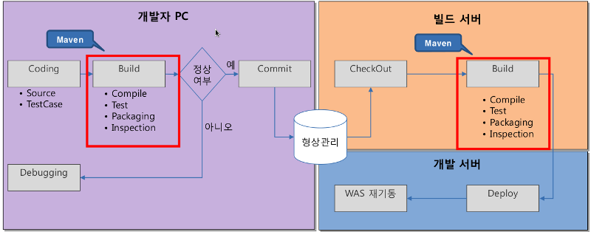
전자정부 프레임워크 개발 환경
개발자 PC
빌드서버 : eGovCI-2.7.0
OS : Debian 7.5 Wheezy Linux
DATABASE : Oracle XE (10g)
IDE Tool : Eclipse Kepler SR2
JRE : Java 1.6
WAS : Tomcat 7
VCS : GIT (github)
OS : UNIX or Windows
DATABASE : Oracle XE (10g)
Apache-ant-1.9.3
Apache-maven-3.0.5
Apache-tomcat-7.0.50
Hudson 3.1.0
Nexus 2.5.1-01
참조 : http://www.egovframe.go.kr/cop/bbs/selectBoardArticle.do?nttId=715&bbsId=BBSMSTR_000000000002

Slide 6
전자정부 프레임워크 설치 방법
전자정부 프레임워크는 32비트 개발 환경 권장합니다.
1. 개발환경 (32비트)
- JAVA 1.6, TOMCAT7
- Kepler Service Release 2 (SR1은 설치오류 발생) (32비트)
URL : https://www.eclipse.org/downloads/packages/release/Kepler/SR2
- 다운로드 후 : eclipse.ini에 -Dfile.encoding=UTF-8 추가
2. 이클립스 플러그인 설치순서
Hep>Install New Software>Add Site 사용
1. subclipse - http://subclipse.tigris.org/update_1.10.x
- 전체 선택
2. m2e - http://download.eclipse.org/technology/m2e/releases
- 전체 선택 (업그레이드)
3. Spring IDE - http://dist.springframework.org/release/IDE
- Spring IDE Core 만 선택
4. eGovFrame - http://www.egovframe.go.kr/update
- 전체 선택
3. 이클립스 플러그인 설치후
Window -> Open Perspective -> Other .. -> eGovFrame 선택
[참조]
http://www.egovframe.org/wiki/doku.php?id=egovframework:dev2:install_guide

Slide 7
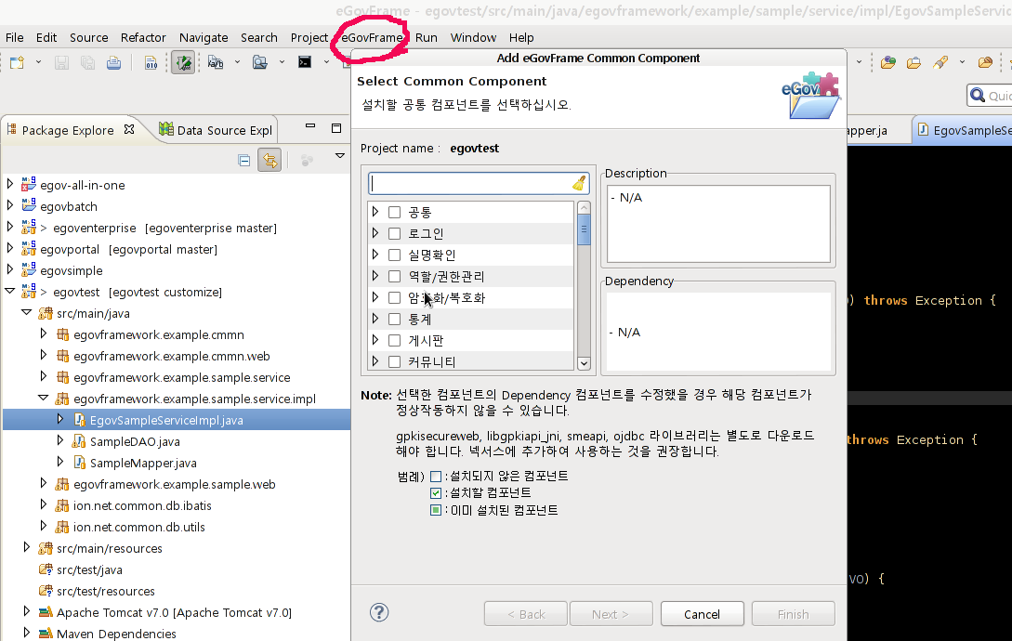
전자정부 프레임워크 설치후 모습

Slide 8
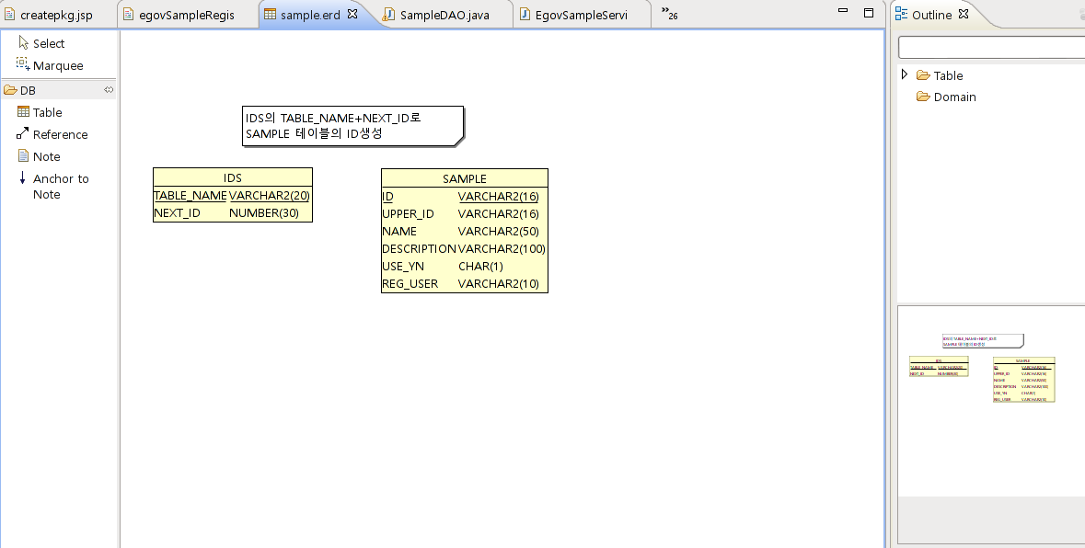
개발도구 (AmaturasERD)

Slide 9
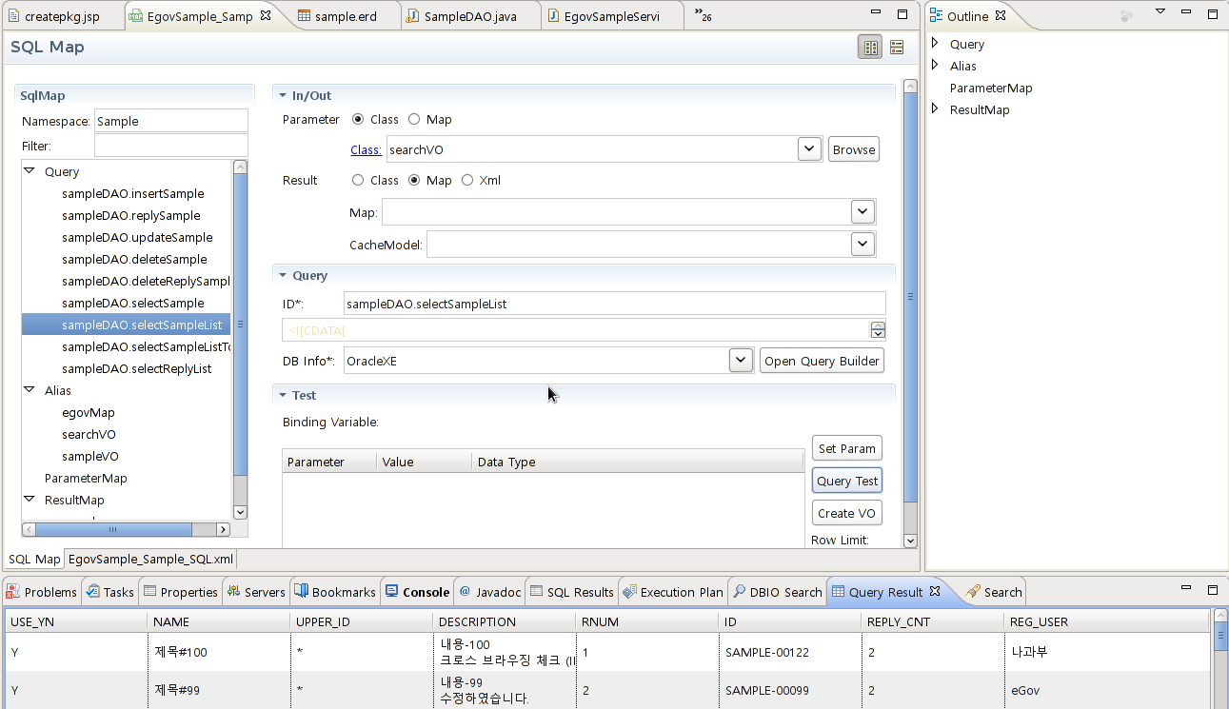
개발도구 (SQL Map Editor)

Slide 10
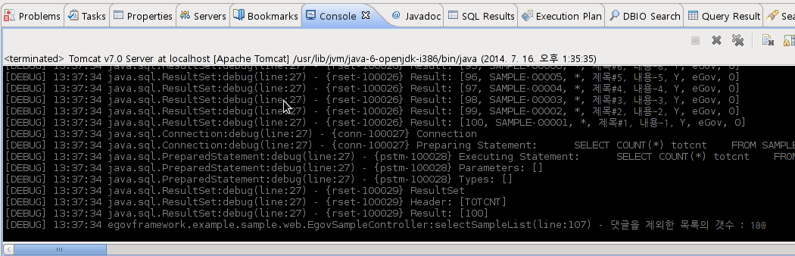
개발도구 (Log4j)
<logger name="java.sql.Connection" level="DEBUG" additivity="false">
<appender-ref ref="console"/>
</logger>
<logger name="java.sql.Statement" level="DEBUG" additivity="false">
<appender-ref ref="console"/>
</logger>
<logger name="java.sql.PreparedStatement" level="DEBUG" additivity="false">
<appender-ref ref="console"/>
</logger>
<logger name="java.sql.ResultSet" level="DEBUG" additivity="false">
<appender-ref ref="console"/>
</logger>

Slide 11
3. 전자정부 프레임워크의 이해

Slide 12
전자정부 프레임워크 개발자용 개발환경 개요
표준프레임워크에서 제공하는 개발자용 개발환경을 통해
개발하기 편한 환경구성
2. 프로젝트의 개발자들의 동일한 환경 조성
– 상호 다른 환경으로 인한 에러 발생 가능성 최소화
3. 개발환경 구성의 간편함
4. 간편한 개발자용 개발환경 구성

Slide 13
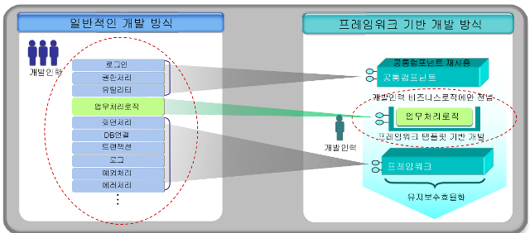
공통컴포넌트란?
전자정부 프레임워크 기반 템플릿을 통해 개발자는 오직 비즈니스 로직
개발에만 전념하여, 개발 생산성 향상 및 개발 표준화 작업 가능
개발 업무의 단순화
성능 및 품질 보장
비용 절감

Slide 14
공통 컴포넌트의 수정가능 범위
구분 | 변경 | 내용
실행환경 | 임의변경불가 | 아파치 2.0 라이선스 준수 상호운용성 확보를 위해 변경허용 않됨
개발환경 | 임의변경가능 신규개발가능 | 다양한 개발환경 및 패턴지원을 위해 기능 변경 및 추가 가능함 이미 구성된 오픈소스 외 상용솔루션과의 조합으로 사용 가능
공통컴포넌트 | 임의변경가능 신규개발가능 | 업무에 따른 공통컴포넌트를 추가 개발하여 사용가능 함

Slide 15
표준프레임워크 설정 파일
구분 | 경로 및 파일명 | 설명
Maven Config | /pom.xml | 메이븐 설정
Web Application Config | /WEB-INF/web.xml | Web Application 단위 설정
Servlet Context Config | /WEB-INF/config/egovframework/springmvc/com/dispatcher-servlet.xml | DispatcherServlet Application Context 설정
Context Bean 정의 | /resources/egovframwork/spring/com/context-*.xml | Bean 정의
범용 properties 정의 | /resources/egovframework/egovProp/globals.properties | Global 상수 정의
추가 properties 정의 | /WEB-INF/conf/*.properties | 추가적인 상수 정의
요소기술 환경 properties 정의 | /resources/egovframework/egovProp/conf/*.properties | 요소기술에 필요한 환경 설정 상수 정의
Sql Config 정의 | /resources/egovframework/sqlmap/com/*.xml | Sql Map Config 정의
Validator Rule 정의 | /resources/egovframework/validator/validator-rules.xml | Validator 이용시 rule을 정의
공통Validator Rule 정의 | /resources/egovframework/validator/com-rules.xml | Validator를 이용시, 공통컴포넌트 Rule을 정의
Log 설정 | /resources/log4j.xml | Log4j 관련 설정

Slide 16
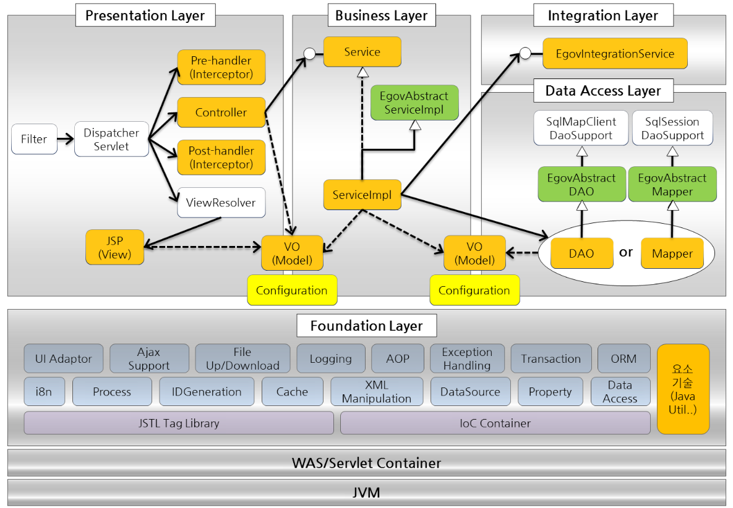
표준프레임워크 아키텍쳐

Slide 17
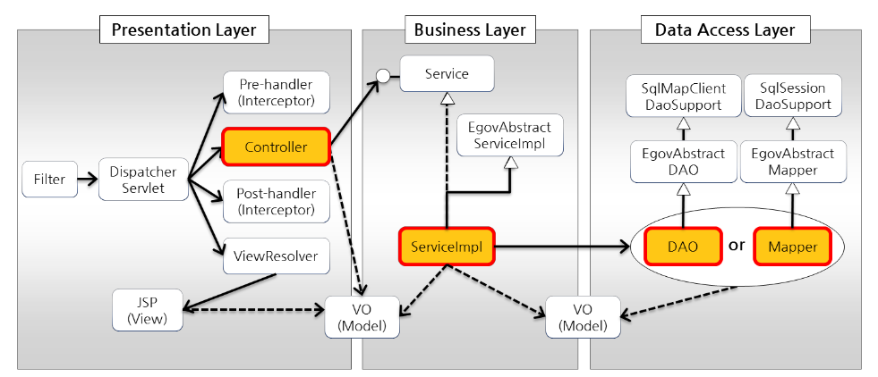
전자정부 프레임워크 개발 적용규칙 #1
대상클래스 | 적용규칙
Controller Class | 클래스 상단에 @Controller 선언 URL Mapping : @RequestMapping 선언 View 부분과 Model 부분을 Controller를 통해 분리
ServiceImpl Class | 클래스 상단에 @Service 선언
DAO/Mapper Class | 클래스 상단에 @Repository 선언 - 단 MyBatis Mapper Interface방식의 경우 @Mapper 선언

Slide 18
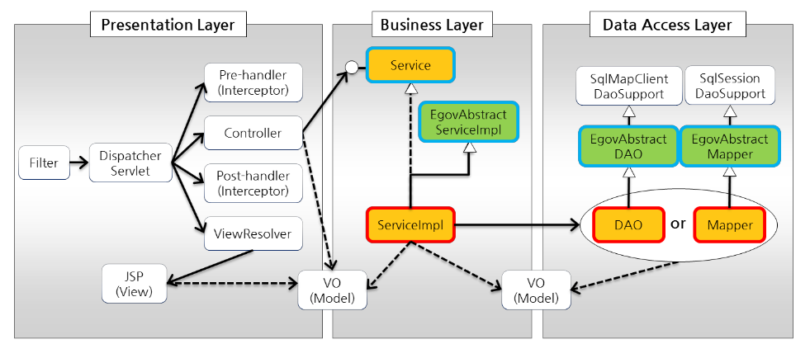
전자정부 프레임워크 개발 적용규칙 #2
대상클래스 | 적용규칙
ServiceImpl Class | AbstractServiceImpl 또는 EgovAbstractServiceImpl을 상속/확장하고, 업무에 대한 특정 서비스 인터페이스를 구현하여야 함
DAO/Mapper Class | EgovAbstractDAO(iBatis) 또는 EgovAbstractMapper(MyBatis)를 상속/확장 하여야 함.. MyBatis Mapper Interface 방식의 경우 @Mapper 선언

Slide 19
전자정부 프레임워크의 데이터처리 규칙 #1
iBatis 적용시 데이터 처리 방법 예시
- EgovAbstractDAO 클래스 상속/확장
@Repository("sampleDAO")
public class SampleDAO extends EgovAbstractDAO
iBatis 사용을 위한 XML 설정파일 3가지
iBatis 공통설정 파일 ( <sqlMapConfig> … </sqlMapConfig>
SQL 매핑파일 ( <sqlMap> … </sqlMap> )
SqlMapClientFactoryBean 빈설정

Slide 20
전자정부 프레임워크의 데이터처리 규칙 #2
MyBatis 적용시 데이터 처리 방법 예시
- EgovAbstractMapper 클래스 상속/확장
@Repository("sampleMapper")
public class SampleMapper extends EgovAbstractMapper
MyBatis 사용을 위한 XML 설정파일 3가지
MyBatis 공통설정 파일 ( <configuration> … </ configuration >
SQL 매핑파일 ( <mapper> … </mapper> )
SqlSessionFactoryBean 빈설정
MapperConfigurer 빈설정
- Mapper Interface 방식
@Mapper("sampleMapper")
public interface SampleMapper
<!-- MapperConfigurer setup for MyBatis Database Layer -->
<bean class="egovframework.rte.psl.dataaccess.mapper.MapperConfigurer">
<property name="basePackage" value="스캔할 Mapper Interface가 속한 풀패키지명" />
</bean>

Slide 21
전자정부 프레임워크 활용 및 확장 규칙
표준프레임워크 실행환경 준수
표준프레임워크 실행환경은 적극적으로 활용되어야 함
실행환경 부분 임의 변경 금지
업무클래스는 egovframework.rte 패키지 내에 정의될 수 없음
기타
이외 개발환경,운영환경 및 공통컴포넌트 부분은 선택적 적용가능, 임의 변경 확장 가능
UI부분에 RIA가 적용되는 경우 UI Adaptor 또는 RESTful 방식을 적용 활용해야함
공통컴포넌트 적용을 검토한 후, 필요기능과의 차이를 분석하고 해당업무에 최적화하여 활용

Slide 22
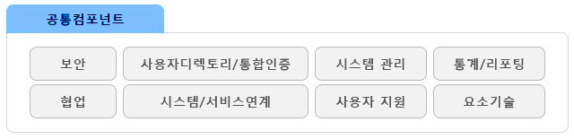
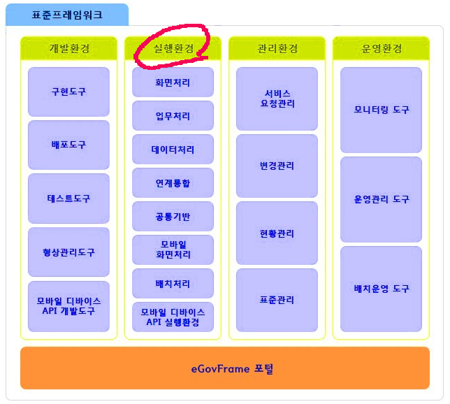
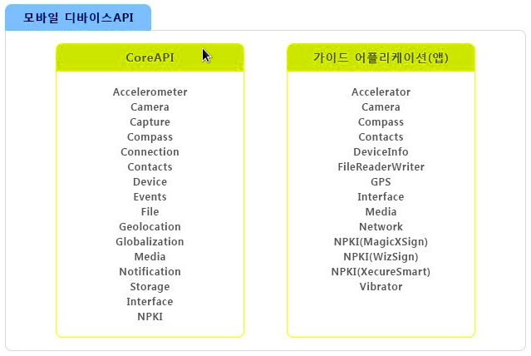
전자정부 표준 프레임워크 구성
URL : http://www.egovframe.go.kr/EgovConst.jsp

Slide 23
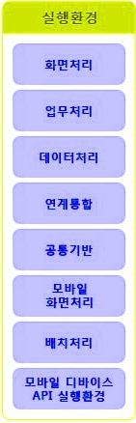
전자정부 프레임워크의 실행환경이란? #1
구분 | 기능 및 역활
실행환경 | 전자정부 사업에서 개발하는 업무 프로그램의 실행에 필요한 공통모듈 등 업무 프로그램 개발 시 화면,서버 프로그램 ,데이터 개발 ,배치처리기능 개발을 표준화가 용이하도록 지원하는 응용프로그램환경
공통컴포넌트 | 전자정부 공통컴포넌트는 전자정부 사업에서 응용SW 개발 시 공통적으로 활용하기 위하여, 재사용이 가능하도록 개발한 어플리케이션의 집합

Slide 24
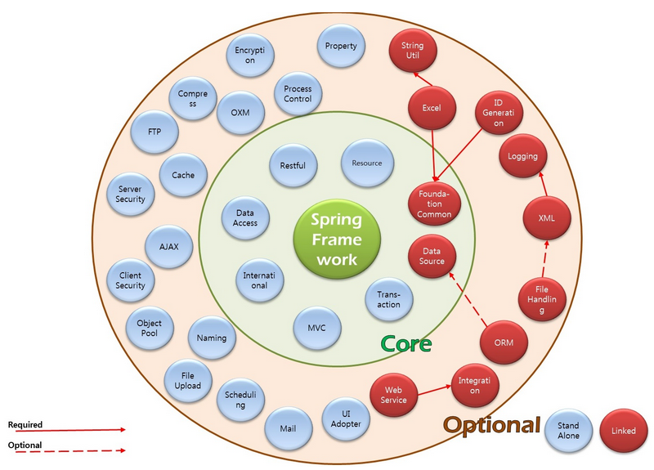
전자정부 프레임워크의 실행환경이란? #2
전자정부 표준프레임워크
실행환경은 7개 서비스 그룹으로 구성되며 38개 서비스를 제공
상세내용참조 - URL : http://www.egovframe.go.kr/EgovEnvRun.jsp

Slide 25
전자정부 프레임워크 호환성 규칙 #1
전자정부 실행환경 라이브러리는 변경할 수 없습니다.
egovframework.rte로 시작하는 파일을 대상으로 합니다.
설정파일들은 특정위치에 존재해야 합니다.
Xml파일중 beans 혹은 sqlMap 엘리먼트를 가지고 있는 파일을 대상으로 합니다.
DAO클래스들은 전자정부 표준 아키텍처를 준수해야 합니다.
SQL매핑 파일에 정의된 쿼리 아이디를 매개변수로 함수를 호출한다.
@Repository 어노테이션을 가지고 있다.
EgovAbstractDAO를 상속 받아야 합니다.
SqlMapClientDaoSupport를 상속 받아야 합니다.
SqlMapClientDaoSupport의 insert, delete, update, select, list 메소드를 호출할 수 없다.
Controller 클래스들은 전자정부 표준 아키텍처를 준수하여야 합니다.
@Controller 어노테이션을 가지고 있다.
@RequestMapping 어노테이션을 사용하였다.
@RequestParam 어노테이션을 사용하였다.
@ModelAttribute 어노테이션을 사용하였다.
@SessionAttribute 어노테이션을 사용하였다.
SqlMapClientDaoSupport 클래스의 메소드를 호출할 수 없습니다.
DAO 클래스의 메소드를 호출할 수 없습니다.

Slide 26
전자정부 프레임워크 호환성 규칙 #2
Service 클래스들은 전자정부 표준 아키텍처를 준수하여야 합니다.
@Service 어노테이션을 가지고 있다.
AbstractServiceImpl을 상속받았다.
AbstractServiceImpl을 확장해야 합니다.
특정 인터페이스를 구현하여야 합니다.
전자정부 표준프레임워크 실행환경은 규정에 맞게 확장되어야 합니다.
프로젝트 내의 자바 클래스 중 egovframework.rte 패키지에 속한 클래스를 상속받은 클래스는 모두 대상이 됩니다.
해당 클래스는 egovframework.rte 패키지 내에 정의될 수 없습니다.
해당 클래스는 Egov라는 이름으로 시작할 수 없습니다.
전자정부 표준프레임워크 실행환경은 적극적으로 활용되어야 합니다.
해당 프로젝트 내에는 적어도 한 개 이상의 실행환경 라이브러리가 존재해야 합니다.
해당 프로젝트 내에는 적어도 한 개 이상의 DAO 클래스가 있어야 합니다.
해당 프로젝트 내에는 적어도 한 개 이상의 Service 클래스가 있어야 합니다.

Slide 27
4. 게시판 제작

Slide 28
Maven Dependency 추가
pom.xml
<repository>
<id>mesir-repo</id>
<url>http://mesir.googlecode.com/svn/trunk/mavenrepo</url>
</repository>
… 생략 …
<dependency>
<groupId>com.oracle</groupId>
<artifactId>ojdbc14</artifactId>
<version>10.2.0.4.0</version>
</dependency>
<dependency>
<groupId>backport-util-concurrent</groupId>
<artifactId>backport-util-concurrent</artifactId>
<version>3.1</version>
</dependency>

Slide 29
iBatis SqlMap 자동 재로딩 설정 #1
개요
– iBATIS + Spring 개발 시 쿼리 매핑 파일이 변경할 때마다 웹애플리케이션
서버를 재기동해야 적용
– 이러한 불편을 없애기 위해 매핑 파일 변경을 실시간으로 감시, 적용하는
모듈을 적용
– 감시 대상 모듈은 iBATIS sqlmap 클라이언트의 sqlMap 및 sqlMapConfig
파일의 변경을 감지, 실시간 적용 가능
제약사항
– 감시 대상 파일들은 서버 기동시에 결정된다. 그러므로 추가된 파일들에
대해서는 감지가 되지 않고, 삭제된 파일들에 대해서는 경고 메시지가
나온다.
요구사항
– iBATIS sqlmap 2.3.2 이상 Java 1.5 이상, Spring 2.5.5 이상

Slide 30
iBatis SqlMap 자동 재로딩 설정 #2
src/main/resources/egovframework/spring/context-sqlMap.xml
<!--
- iBATIS + Spring 개발 시 쿼리 매핑 파일이 변경할 때마다 웹애플리케이션 서버를 재기동해야 적용
- 이러한 불편을 없애기 위해 매핑 파일 변경을 실시간으로 감시, 적용하는 모듈을 적용
- 감시 대상 이 모듈은 iBATIS sqlmap 클라이언트의 sqlMap 및 sqlMapConfig 파일의 변경을 감지, 실시간 적용 가능
-->
<bean id="sqlMapClient" class="ion.net.common.db.ibatis.RefreshableSqlMapClientFactoryBean">
<property name="checkInterval" value="1000" /><!-- 1000분의 1초 단위로 지정 -->
<property name="configLocations">
<list>
<value>classpath:/egovframework/sqlmap/example/sql-map-config.xml</value>
</list>
</property>
<property name="dataSource" ref="dataSource-${Globals.DbType}"/>
<property name="lobHandler" ref="lobHandler"/>
</bean>
src/main/resources/egovframework/spring/context-mapper.xml
<!-- SqlSession setup for MyBatis Database Layer -->
<bean id="sqlSession" class="ion.net.common.db.ibatis.RefreshableSqlSessionFactoryBean">
<property name="dataSource" ref="dataSource" />
<property name="configLocation" value="classpath:/egovframework/sqlmap/example/sql-mapper-config.xml" />
<!-- property name="mapperLocations" value="classpath:/egovframework/sqlmap/example/mappers/*.xml" / -->
<property name="checkInterval" value="1000" /><!-- 1/1000 초 단위 감시 -->
</bean>

Slide 31
DataSource 설정
src/main/resources/egovframework/egovProps/globals.properties
Globals.LocalIp = 127.0.0.1
Globals.DbType = oracle
Globals.UserName=사용자명
Globals.Password=비밀번호
#oracle
Globals.DriverClassName=oracle.jdbc.driver.OracleDriver
Globals.Url=jdbc:oracle:thin:@127.0.0.1:1521:xe

Slide 32
테이블 만들기
DATABASE/ddl_oracle.sql, DATABASE/dml_oracle.sql
DROP TABLE IDS CASCADE CONSTRAINTS;
CREATE TABLE IDS (
TABLE_NAME varchar2(20) NOT NULL,
NEXT_ID number(30,0)DEFAULT 0 NOT NULL ,
CONSTRAINT IDS_PK PRIMARY KEY (TABLE_NAME)
);
DROP TABLE SAMPLE CASCADE CONSTRAINTS;
CREATE TABLE SAMPLE (
ID VARCHAR(16) NOT NULL PRIMARY KEY,
UPPER_ID VARCHAR(16) DEFAULT '*' NOT NULL,
NAME VARCHAR(50),
DESCRIPTION VARCHAR(100),
USE_YN CHAR(1),
REG_USER VARCHAR(10)
);
… (생략) …
INSERT INTO SAMPLE VALUES('SAMPLE-00099','*','제목#99','내용-99','Y','eGov');
INSERT INTO SAMPLE VALUES('SAMPLE-00100','*','제목#100','내용-100','Y','eGov');
INSERT INTO IDS VALUES('SAMPLE',101);

Slide 33
VO 작성
src/main/java/egovframework/example/sample/service/SampleVO.java
public class SampleVO extends SampleDefaultVO {
/** 아이디 */
private String id;
/** UPPER 아이디 */
private String upper_id;
/** 이름 */
private String name;
/** 내용 */
private String description;
/** 등록자 */
private String regUser;
}

Slide 34
Service Interface 작성
src/main/java/egovframework/example/sample/service/EgovSampleService.java
public interface EgovSampleService {
/**
* 글을 등록한다.
* @param vo - 등록할 정보가 담긴 SampleVO
* @return 등록 결과
* @exception Exception
*/
String insertSample(SampleVO vo) throws Exception;
/**
* 댓글을 등록한다.
* @param vo - 등록할 정보가 담긴 SampleVO
* @return 등록 결과
* @exception Exception
*/
String replySample(SampleVO vo) throws Exception;

Slide 35
DAO 작성
src/main/java/egovframework/example/sample/service/impl/SampleDAO.java
@Repository("sampleDAO")
public class SampleDAO extends EgovAbstractDAO {
/**
* 글을 등록한다.
* @param vo - 등록할 정보가 담긴 SampleVO
* @return 등록 결과
* @exception Exception
*/
public String insertSample(SampleVO vo) throws Exception {
return (String)insert("sampleDAO.insertSample", vo);
}
/**
* 댓글을 등록한다.
* @param vo - 등록할 정보가 담긴 SampleVO
* @return 등록 결과
* @exception Exception
*/
public String replySample(SampleVO vo) throws Exception {
return (String)insert("sampleDAO.replySample", vo);

Slide 36
iBatis용 쿼리 작성
src/main/resources/egovframework/sqlmap/example/sample/EgovSample_Sample_SQL.xml
<sqlMap namespace="Sample">
<insert id="sampleDAO.replySample">
<![CDATA[
INSERT INTO SAMPLE
( ID
, UPPER_ID
, NAME
, DESCRIPTION
, USE_YN
, REG_USER )
VALUES ( #id#
, #upper_id#
, #name#
, #description#
, #useYn#
, #regUser# )
]]>
</insert>
이하 생략 …

Slide 37
Service 인터페이스 구현
src/main/java/egovframework/example/sample/service/impl/EgovSampleServiceImpl.java
@Service("sampleService")
public class EgovSampleServiceImpl extends EgovAbstractServiceImpl implements EgovSampleService {
@Resource(name="sampleDAO")
private SampleDAO sampleDAO;
/** 전자정부 ID Generation */
@Resource(name="egovIdGnrService")
private EgovIdGnrService egovIdGnrService
public String replySample(SampleVO vo) throws Exception {
LOGGER.debug(vo.toString());
vo.setUpper_id(vo.getId());
/** ID Generation Service */
String id = egovIdGnrService.getNextStringId();
vo.setId(id);
LOGGER.debug(vo.toString());
sampleDAO.replySample(vo);
return id;
}
… 이하 생략

Slide 38
Controller 작성
src/main/java/egovframework/example/sample/web/EgovSampleController.java
@Controller
@SessionAttributes(types = SampleVO.class)
public class EgovSampleController {
@Resource(name = "sampleService")
private EgovSampleService sampleService;
@RequestMapping("/sample/replySample.do")
public String replySample(
@RequestParam("selectedId") String id,
@ModelAttribute("searchVO") SampleDefaultVO searchVO, SampleVO sampleVO,
BindingResult bindingResult, Model model, SessionStatus status)
throws Exception {
// Server-Side Validation
beanValidator.validate(sampleVO, bindingResult);
if (bindingResult.hasErrors()) {
model.addAttribute("sampleVO", sampleVO);
return selectSampleView(id, searchVO, model);
}
sampleService.replySample(sampleVO);
status.setComplete();
return selectSampleView(id, searchVO, model);
}
… 이하 생략

Slide 39
Validator Unicode 메시지 정의
src/main/resources/egovframework/message/message-common_ko.properties
# validator check #
title.sample.name=\uc81c\ubaa9
title.sample.description=\ub0b4\uc6a9
title.sample.regUser=\ub4f1\ub85d\uc790

Slide 40
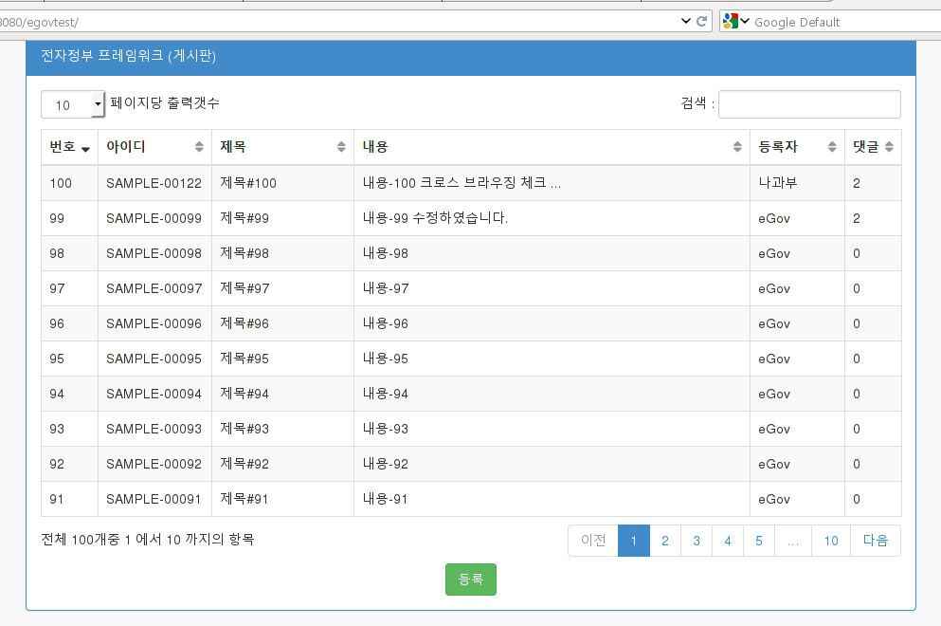
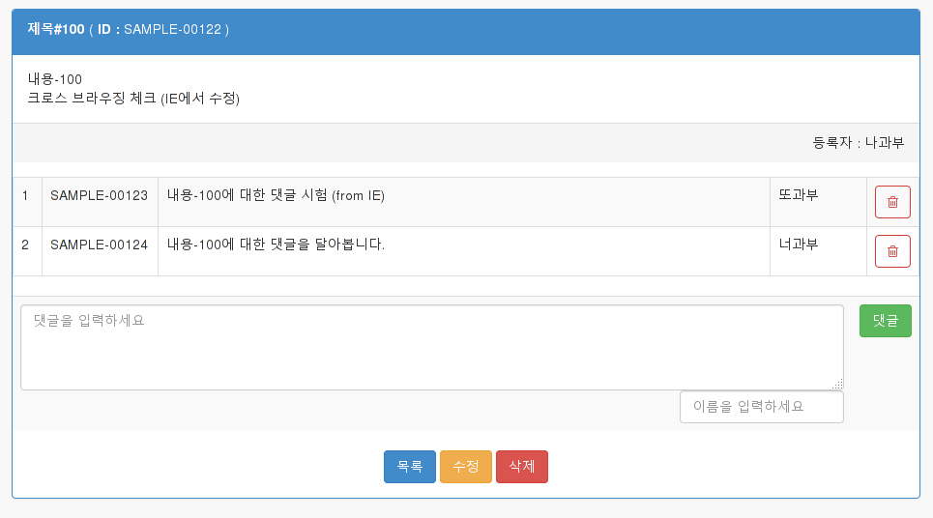
실행결과

Slide 41
테스트 소스 적용방법
다운로드 : git clone https://github.com/ezsimple/EGOVTEST.git
이클립스 : File>Import>Maven>Existing Maven Projects
Maven 수정 : pom.xml (오라클 ojdbc 추가) 이후 Project>Maven Updates 실행
프로퍼티 수정 : src/main/resources/egovframework/egovProps/globals.properties
테이블 생성 : DATABASE/ddl_oracle.sql , dml_oracle.sql

Slide 42
5. 부록

Slide 43
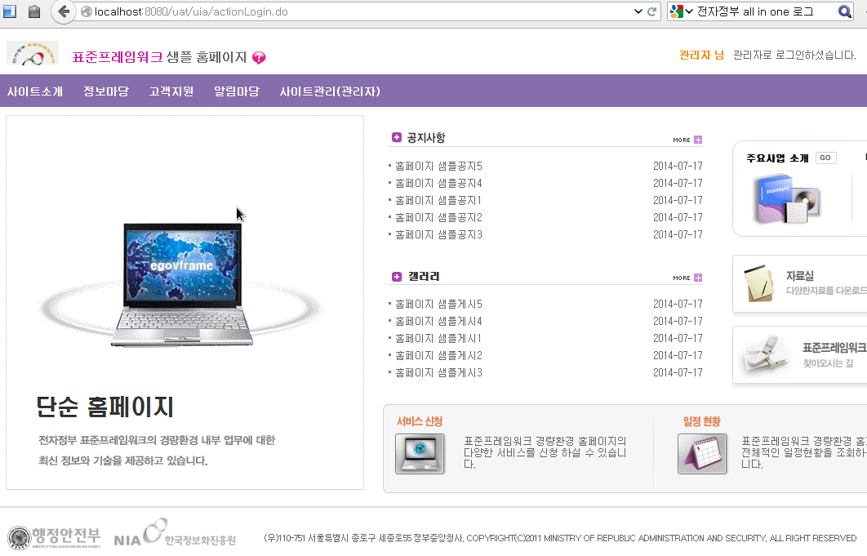
Simple Hompage 템플릿
단순홈페이지 기능 구현시 필수적인 부분만 사용 가능하도록 경량화 된 실행환경 제공
* 제공기능 : 메인페이지, 사용자관리, 공지사항 관리, 게시판 관리, 안내 관리

Slide 44
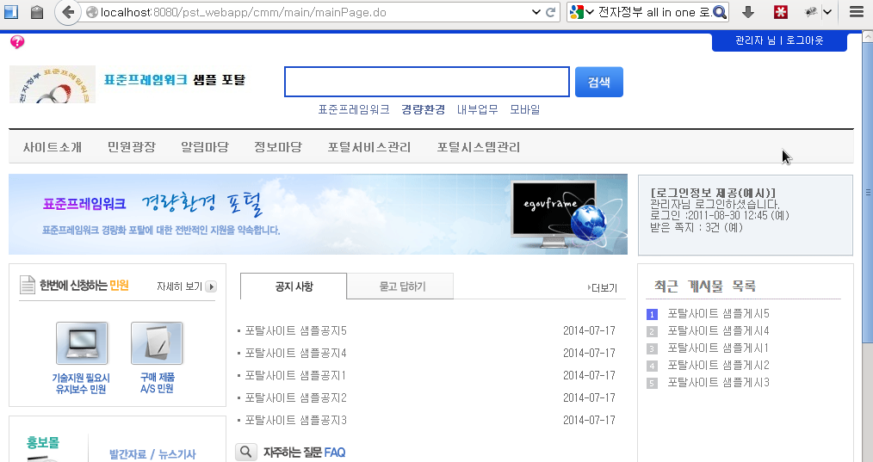
Portal Site 탬플릿
포털사이트 기능 구현시 필수적인 부분만 사용 가능하도록 경량화 된 실행환경 제공
* 제공기능: 포털 공지사항 관리, 사용자관리, 권한관리, 포털 초기화면 관리, 포털 공지사항 관리, 포털 FAQ관리, 포털 행사참가 관리

Slide 45
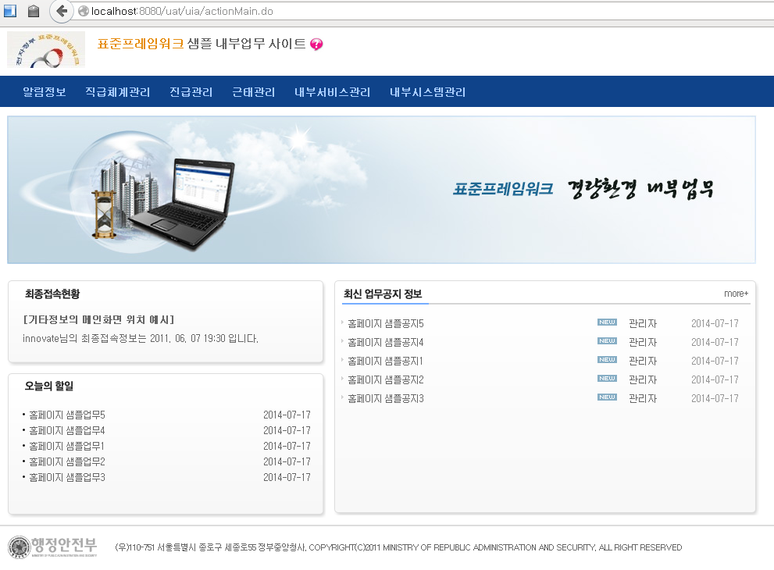
Enterprise Business 템플릿
내부업무 기능 구현시 필수적인 부분만 사용 가능하도록 경량화 된 실행환경 제공
* 제공기능 : 메인 페이지, 업무사용자 관리, 공지사항 관리, 게시판 관리, 권한 관리, 프로그램 관리, 메뉴 관리

Slide 46
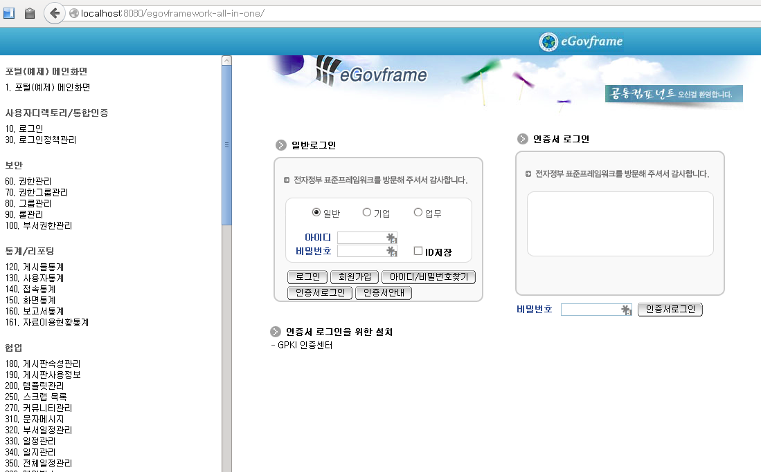
Common All-in-one 템플릿
공통컴포넌트 219종의 모든기능 제공함
*readme.txt 파일을 우선 참조하시기 바랍니다.

